Slide 1
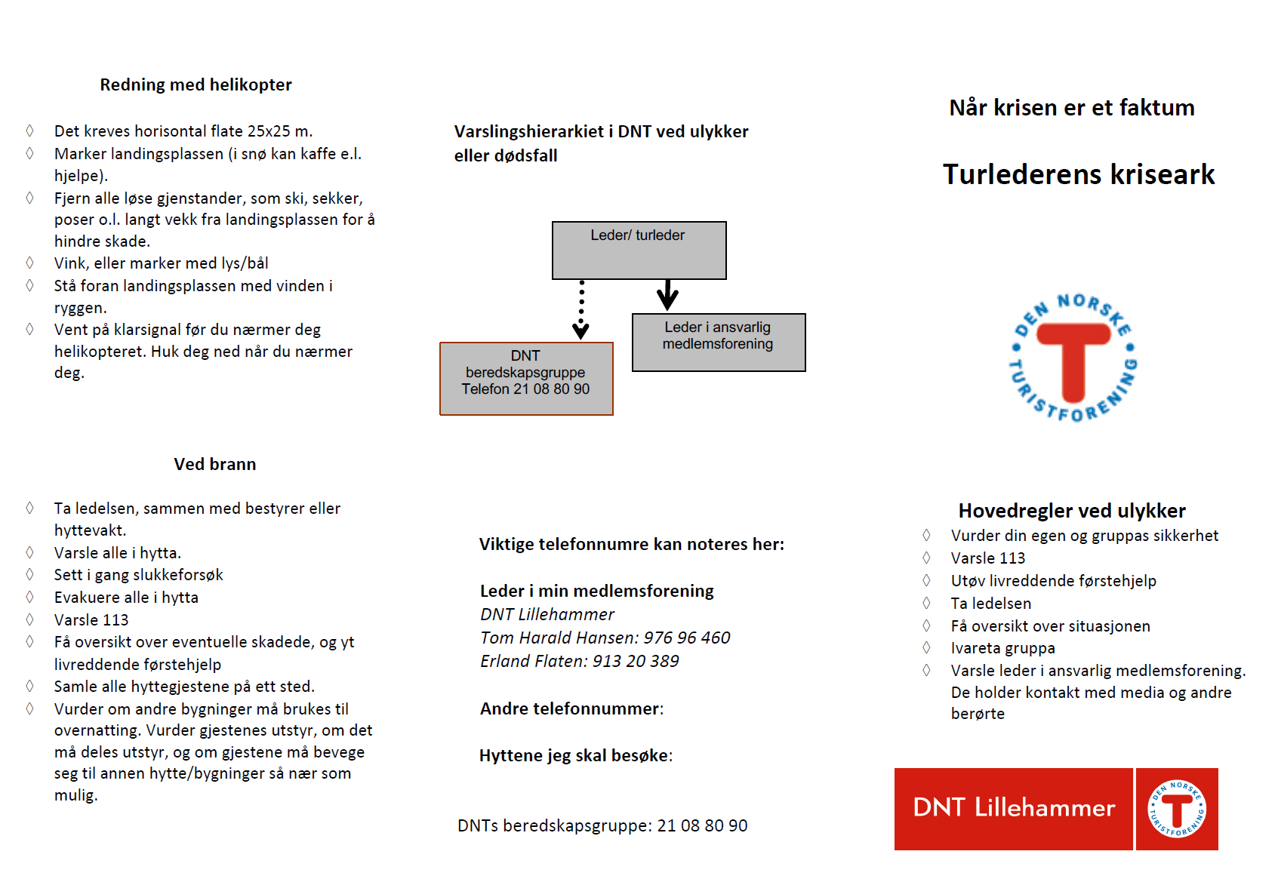
Liv Lundstein: 990 96 106

Slide 2
